Slide 3
Bài13 Phòng tránh bị thương
do các vật sắc nhọn

Slide 4
Khởi động

Slide 7
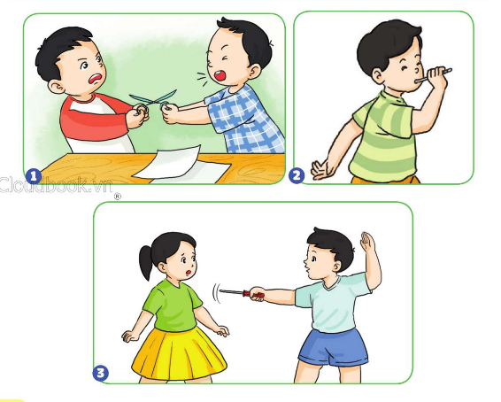

Slide 8
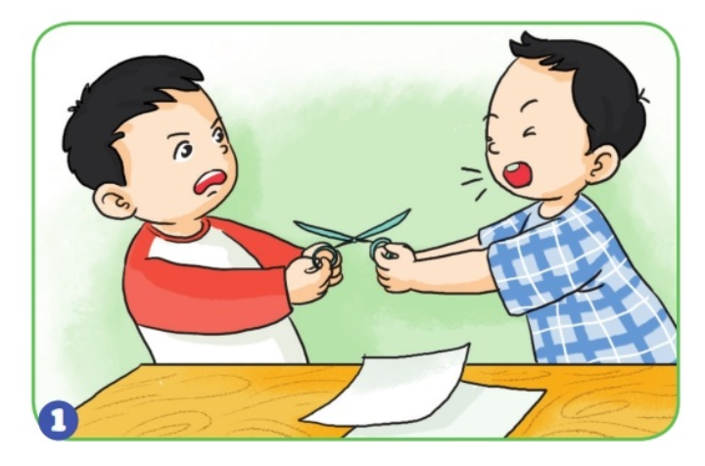

Slide 9
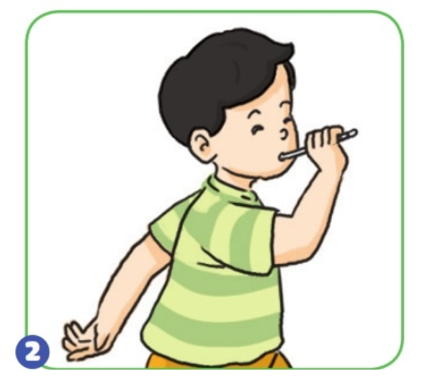

Slide 10
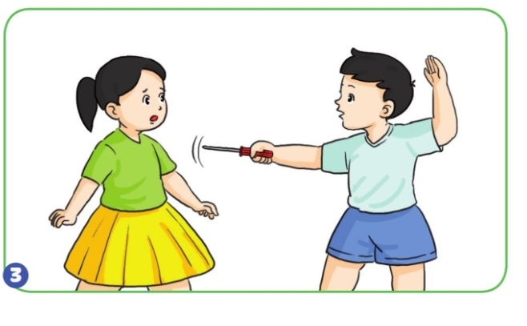

Slide 11
Nghỉ giải lao

Slide 12
b. Nêu cách phòng tránh bị thương do cácc vật sắc nhọn

Slide 13
c. Xem tranh và nêu các bước sơ cứu khi bị thương chảy máu.

Slide 14
Củng cố - Dặn dò

Slide 15
Tiết 2

Slide 16
Khởi động

Slide 17
a. Cùng bạn chơi trò Mê cung – Tìm đường đi an toàn?

Slide 18
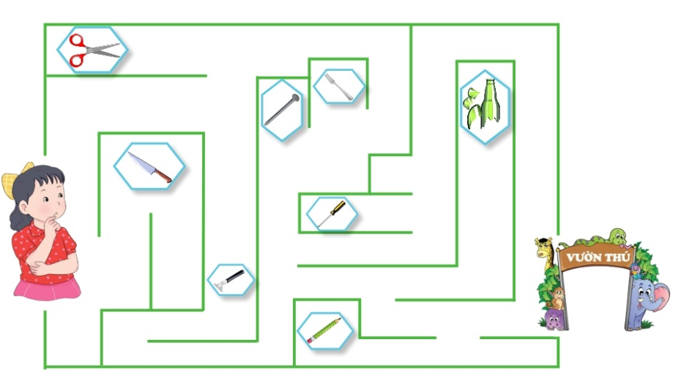

Slide 19
b. Em nên làm gì để bảo đảm an toàn trong mỗi tình huống dưới đây?

Slide 20
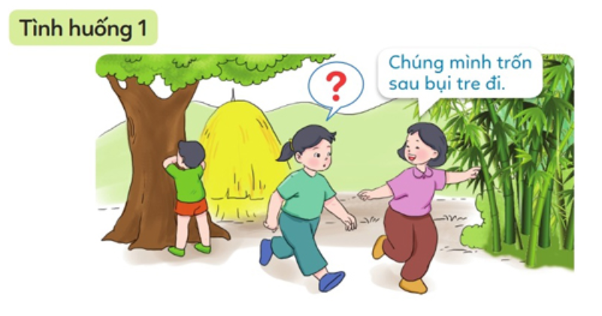

Slide 21
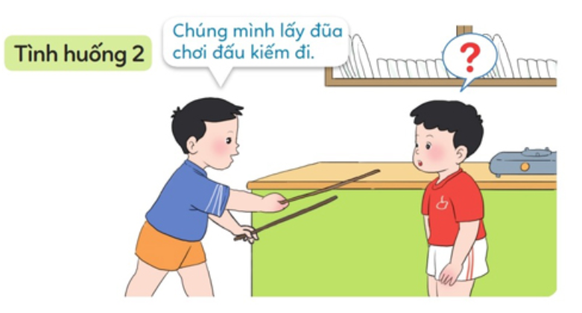

Slide 22
Nghỉ giải lao

Slide 23
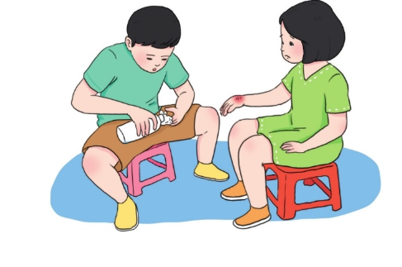
c. Cùng bạn thực hành sơ cứu vết thương bị chảy máu.

Slide 26
Củng cố - Dặn dò

